Slide 1
生活需要挑战
第10课

Slide 2
目录
01.议论文
02.仿词
03.生活需要挑战
04.家庭变小，影响环境

Slide 3
生活需要挑战

Slide 4
生词
88
挑战
鹿
凶猛
四散奔逃
同情之心
捕杀
兴旺
天敌
安逸
体质
退化
危机
灭绝
强壮
tiǎozhàn
lù
xiōng měng
sì sàn bēn táo
tóng qíng zhī xīn bǔ shā
xīng wàng
tiān dí
Ān yì
tǐ zhí
tuì huà
wéi jī
miè jué
qiáng zhuàng

Slide 5
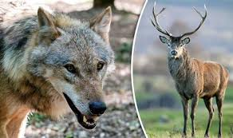
狼和鹿
古罗马“的一位英雄曾说过这样一句话：“一匹马如果没有另一匹马紧緊追赶着并且要超过它，就永远不会飞快地奔跑。 ” 马需要挑战，同样地，人更需要挑战。

Slide 6
生活需要挑战
有一个狼与鹿的故事，故事的内容是这样的：鹿是狼的美味食品，凶猛的狼常常把鹿群追得四散奔逃，许多弱小的鹿因跑得不快而被咬得全身是伤， 最终成了狼的口中美食。于是，当地的居民就动了同情之心，对狼开始捕杀。经过一段时间，狼从荒原上消失了。然而，出人意料的是，狼虽然消失了， 鹿群不但没有因此兴旺，反而大量死亡。原来，鹿失去了天敌后，生活安逸了，不再运动，体质渐渐退化，形成了生存危机。人们明白了，把鹿和狼放到一个地方，鹿不会灭绝。于是，当地居民实行“狼道主义”，重新把狼“请”回来，荒原上的鹿又重新开始奔跑，获得了强壮的生命。

Slide 7
生词
89
飞奔
锻炼
洪水
奔流
岛屿
暗礁
浪花
深渊
挫折
生于忧患
磨炼
本领
发挥
淘汰
平静
fēi bēn
duàn liàn
hóng shuǐ
bēn liú
dǎo yǔ
Àn jiāo
làng huā
shēn yuān
cuò zhé
shēng yú yōu huàn mó liàn
běn lǐng
fā huī
táo tài
píng jìng

Slide 8
这个故事说明，挑战是生存的动力。也就是说，只有在狼的紧紧追赶下。鹿才能奔跑，得到锻炼，增强本质，生存下来。
运动员也懂得，要和比自己技木好的人比賽，才能提高自己的水平。如果每次比赛的对手都比自己的能力弱，那么自己的水平永远得不到发展。

Slide 9
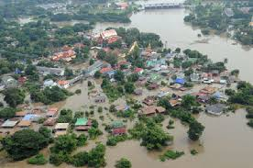
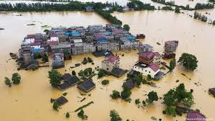
洪水
洪灾
灾民
灾区
水灾
受灾

Slide 10
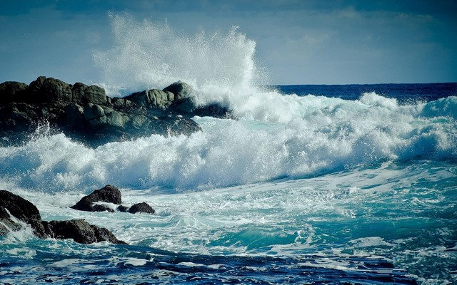
暗礁
岛屿
浪花

Slide 11
俄罗斯的一位名人说：“人的生命，似洪水在奔流，不遇到岛屿与暗礁，难以激起美丽的浪花。”没有一个人的生活是一机风顺的，但不同的人对前进路上的因难又有不同的理解。对弱者来说，因难是可怕的深渊，但对强者来说，它却是无价之宝。我们如果把因难和挫折看成一个锻炼的机会，把它当做是生活的挑战，那么，成功的一天就不运了。

Slide 12
孟子说：“生于忧患。，死于安乐。”意思是说，人只有在忧患时，面对挑战，才能不断磨炼本领，发挥最大的能力，最终获得好的生活。人们也只有不断地努力，进取，才能不断地完善自己，提高自己。反之，就会被社会淘汰。
所以说，生活需要挑战。如果没有挑战，生活也许会很平靜，但是，人的意志得不到磨炼，能力就得不到最大的提高。

Slide 13
……同样地……
马需要挑战，同样地，人更需要挑战。
同样地
在人类社会，存在着很多不公平现象；动物社会也一样，有许多以强欺弱的现象。

Slide 14
02. 仿词
仿词是根据现有的词语，替换词语中某些词或语素，临时仿造出新词语的修辞方法。运用仿词修辞方法，能使表达更有趣味，给人留下深刻的印象。如：
家里请了一个阿姨，又买了洗衣机，她就真的没有什么可做，成为闲妻良母了。贤妻良母
这个饭店不错，可以说“食全食美”————品种多、味道好。十全十美
他失业后，就成了地地道道的家庭妇男，每天在家买菜做饭。妇女
如果把书看成自己的乐趣，阅读也就成为“悦读”了。阅读

Slide 15
什么是友谊
1.故事：
2名人名句：外国人
3.名人名句：中国人

Slide 16
谢谢

